Slide 1
C语言课程设计 状态和状态机 States and State Machines
段江涛
jtduan@mail.xidian.edu.cn
Notes:
有限状态机（Finite State Machine，简称FSM）

Slide 2
C语言课程设计
状态与状态机基本概念
状态机程序设计举例
VS2013简介
课程设计要求
课程设计状态机图说明
课程设计VS2013工程及库函数说明

Slide 3
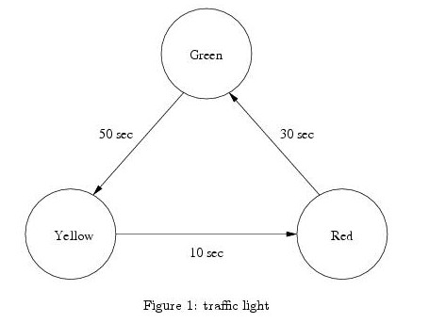
状态机--例1
红绿灯
红绿灯运作的原理相当简单，从一开始绿灯，经过一段时间后，将变为黄灯， 再隔一会儿，就会变成红灯，如此不断反覆。

Slide 4
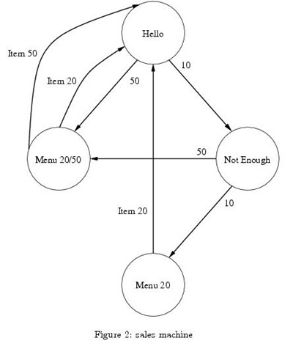
状态机--例2
自动贩售机
假设有简单的一自动贩卖机贩售两类商品，一类售价20元，另一类售价50元。 如果该贩卖机只能辨识10元及50元硬币。 一开始机器处于Hello的状态，当投入10元时，机器会进入余额不足的状态，直到投入的金额大于20元为止。 如果一次投入50元，则可以选择所有的产品，否则就只能选择20元的产品。 完成选择后，将会卖出商品并且找回剩余的零钱，随后，机器又将返回初始的状态。

Slide 5
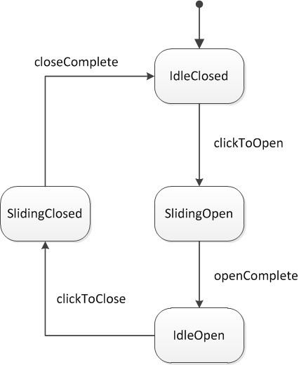

状态机基本概念
状态（State） 指的是对象在其生命周期中的一种状况，处于某个特定状态中的对象必然会满足某些条件、执行某些动作或者是等待某些事件。
Initial State
State

Slide 6
状态机基本概念
状态（State） 指的是对象在其生命周期中的一种状况，处于某个特定状态中的对象必然会满足某些条件、执行某些动作或者是等待某些事件。
Initial State
状态名称，Verbs with “ing”
Waiting for a Keypress
Cellphone is Dialing
Door Opening
State
状态名称，Statement of condition
Paper Jammed
Battery is Below Limit
Power is On
Door is Closed

Slide 7
状态机基本概念
事件（Event） 指的是在时间和空间上占有一定位置，并且对状态机来讲是有意义的那些事情。事件通常会引起状态的变迁，促使状态机从一种状态切换到另一种状态。
Initial State
State
Event
Event

Slide 8
状态机基本概念
转换（Transition） 指的是两个状态之间的一种关系，表明对象将在第一个状态中执行一定的动作，并将在某个事件发生同时某个特定条件满足时进入第二个状态。
Transition
Initial State
State
Event
Event
Transition

Slide 9
状态机基本概念
状态图（State Diagram）用来描述一个特定的(对象)所有可能的状态,以及由于各种事件的发生而引起的状态之间的(转移)和变化。
Transition
Initial State
State
Event
Event
Transition

Slide 10
状态机的应用
描述复杂的算法，表明算法内部的结构和流程，较传统的流程图更能直观的描述程序对象的执行顺序。
自动控制领域，嵌入式系统，控制系统的运行状态。
游戏引擎，游戏中的每个角色或者器件都有可能内嵌一个状态机。

Slide 11
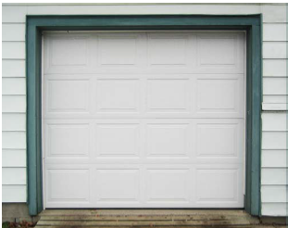
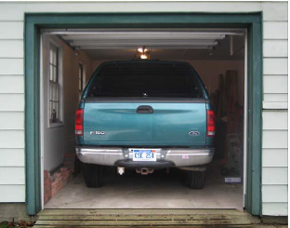
状态机程序设计示例
States in a Garage Door
DoorClosed
DoorOpen

Slide 12
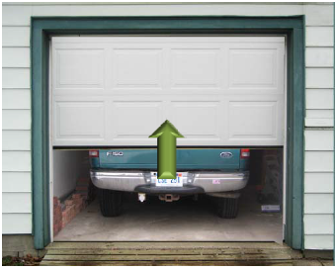
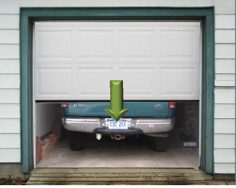
状态机程序设计示例
States in a Garage Door
DoorOpening
DoorClosing

Slide 13
在程序中描述状态
GarageLib.h
#define DoorClosed 1
#define DoorOpening 2
#define DoorOpen 3
#define DoorClosing 4
garage.cpp
#include "GarageLib.h“
// 主控循环：每隔一定时间(如，100ms)被调用一次，采集系统的运行状态
void main_control(int *state) {
if (IsGarageRunning()) {
switch(*state) {
case DoorClosed:
StateDoorClosed(state); break;
case DoorOpening:
StateDoorOpening(state); break;
case DoorClosing:
StateDoorClosing(state); break;
case DoorOpen:
StateDoorOpen(state); break;
}
}
}
主控循环
状态常数
状态函数

Slide 14
主控循环与状态函数
// 主控循环：每隔一定时间(如，100ms)被调用一次，采集系统的运行状态
void main_control(int *state) {
if (IsGarageRunning()) {
switch(*state) {
case DoorClosed:
StateDoorClosed(state); break;
case DoorOpening:
StateDoorOpening(state); break;
case DoorClosing:
StateDoorClosing(state); break;
case DoorOpen:
StateDoorOpen(state); break;
}
}
}
状态函数
void StateDoorClosed(int *state)
指针类型的状态参数，是地址传递，即“双向”传递。
使得在函数中由于发生某种事件(Event)或转换(Transition)而引起的状态改变，反映到函数外，即改变实参的值。

Slide 15
主要库函数，详见GarageLib.h
//系统是否运行：
bool IsGarageRunning();
// 是否按键(或遥控)
bool WasButtonPressed();
// 是否红外探测到遮挡物
bool IsBeamBroken();
//设置电机功率，控制电机运行函数：
void SetMotorPower(double power);
SetMotorPower(1); // 以最大速度上升
SetMotorPower(-1); // 以最大速度下降
SetMotorPower(0); // 停止
// 门的下边沿距离地面的相对位置
double GetDoorPosition();
GetDoorPosition() <= Lib_DoorTolerance // doorAtBottom GetDoorPosition() >= Lib_DoorHeight - Lib_DoorTolerance // doorAtTop

Slide 16
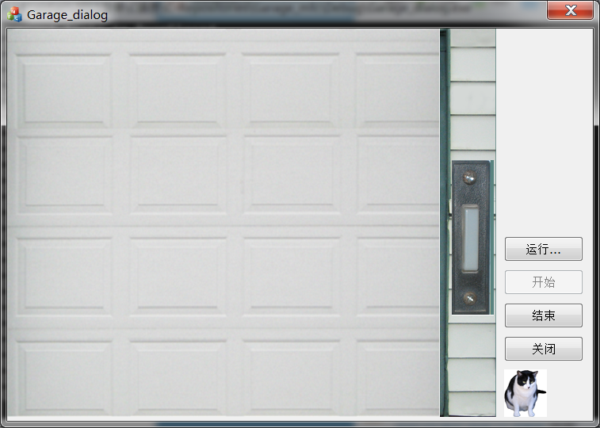
DoorClosed state
DoorOpening
DoorClosed

Slide 17
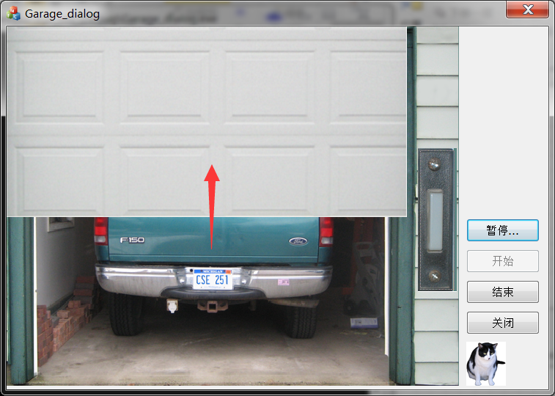
DoorClosed→DoorOpening
if (WasButtonPressed())
SetMotorPower(1);
DoorOpening
DoorClosed

Slide 18
DoorClosed→DoorOpening
void StateDoorClosed(int *state)
{
if (WasButtonPressed() ) // Event
{
SetMotorPower(1); // Transition
*state = DoorOpening;
}
}
DoorOpening
if (WasButtonPressed())
SetMotorPower(1);
DoorClosed
事件(Event)，转换(Transition)
导致状态的改变。

Slide 19
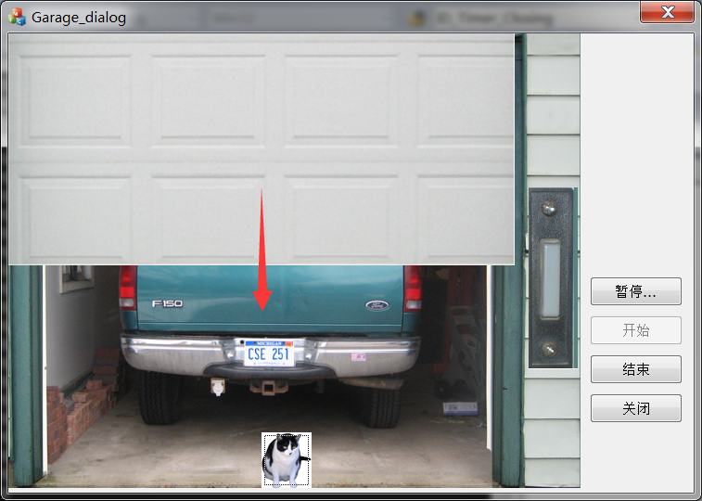
DoorClosing→DoorOpening
DoorOpening
if (WasButtonPressed()
|| IsBeamBroken())
SetMotorPower(1);
DoorClosing

Slide 20
DoorClosing→DoorOpening/DoorClosed
void StateDoorClosing(int *state)
{
if (GetDoorPosition() <= Lib_DoorTolerance) //Event
{
SetMotorPower(0); // Transition
*state = DoorClosed;
}
else if(WasButtonPressed() || IsBeamBroken())
{
SetMotorPower(1); // Transition
*state = DoorOpening;
}
}
DoorOpening
if (WasButtonPressed()
|| IsBeamBroken())
SetMotorPower(1);
DoorClosing
if (doorAtBottom)
SetMotorPower(0);
DoorClosed

Slide 21
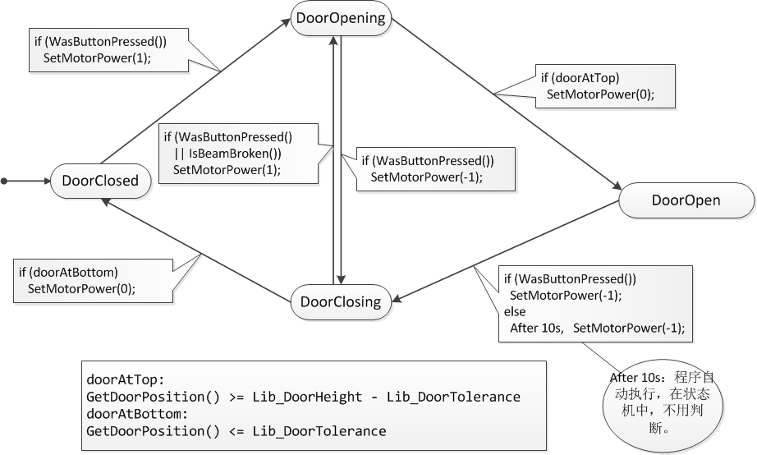
车库门状态机图

Slide 22

Visual Studio 2013 (Community)

Slide 23
Visual Studio IDE 用户指南
https://msdn.microsoft.com/zh-cn/library/dn762121(v=vs.120).aspx
安装 Visual Studio | 登录 Visual Studio
Visual Studio 的工作效率提示 | 解决方案和项目
在代码和文本编辑器中编写代码 | 在 Visual Studio 中构建应用程序
使用 Visual Studio 进行调试 | 使用 Visual Studio 诊断工具提高质量
用户权限与 Visual Studio | Visual Studio 中的安全性
在 Visual Studio 中自定义开发设置 | Visual Studio 参考

Slide 24
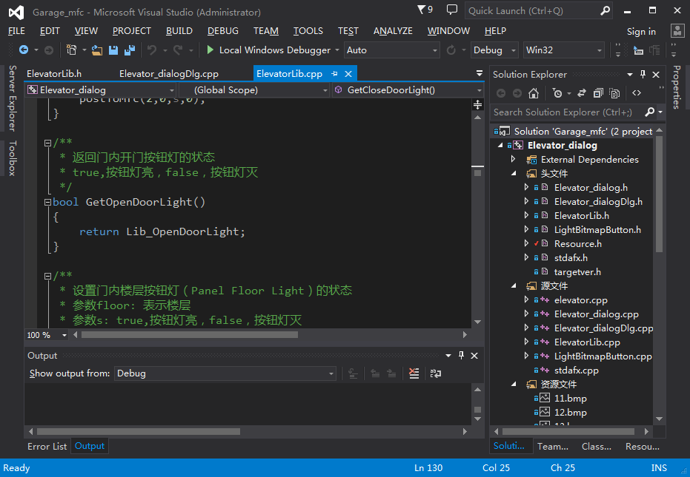
Microsoft Visual Studio

Slide 25
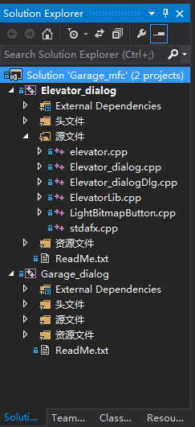
Microsoft Visual Studio
解决方案文件：
Garage_mfc.sln
两个项目:
Garage_dialog 车库门
GarageLib.h 库函数说明garage.cpp 状态机代码
Elevator_dialog 电梯
ElevatorLib.h库函数说明
elevator.cpp状态机代码

Slide 26
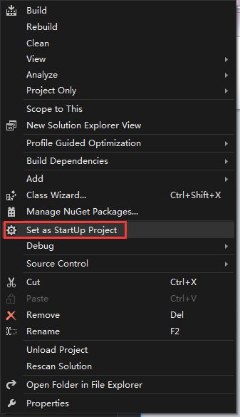
Microsoft Visual Studio
设为启动项
选择项目，右键，
Set as StartUp Project

Slide 27
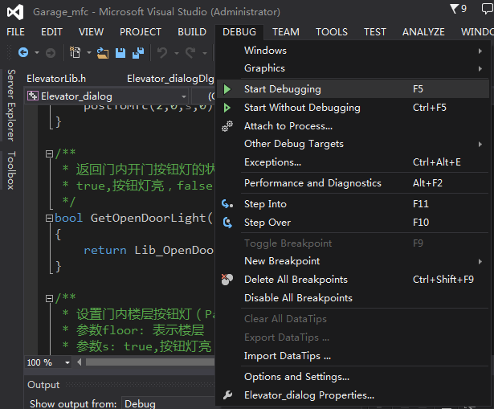
Microsoft Visual Studio
运行调试
Start Debugging

Slide 28
C语言课程设计：三层电梯状态机仿真程序
解决方案文件：Garage_mfc.sln
两个项目:
Garage_dialog 车库门，学习状态机编程
GarageLib.h 库函数说明 garage.cpp 状态机代码
Elevator_dialog 电梯
ElevatorLib.h 库函数说明 elevator.cpp 状态机代码
课程设计说明及要求：状态与状态机.pptx
编译好的程序，观察运行效果，比照完成自己的各个状态函数：Elevator_dialog.exe

Slide 29
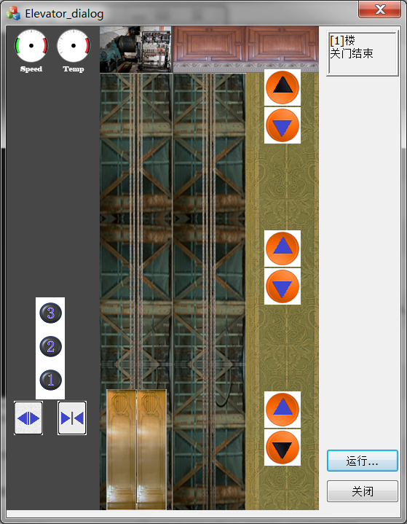
三层电梯状态机仿真程序
失效
编译好的程序，观察运行效果，比照完成自己的各个状态函数：Elevator_dialog.exe
Call Light
门外呼叫按钮：
Up/Down Call Light
门内开关门按钮：
Open/Close Door Light
门内楼层数字按钮：
Panel Floor Light
Panel Floor Light
Close Door Light
失效
Open Door Light

Slide 30
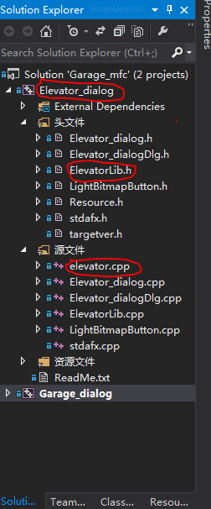
三层电梯状态机仿真程序
状态机代码：
elevator.cpp
//状态机，每隔一定时间(如，100ms)被调用一次，采集系统的运行状态
void main_control(int *state)
{
if(IsElevatorRunning())
{
switch(*state) {
case Idle:
case MovingUp:
case MovingDown:
case DoorOpen:
case DoorClosing:
}}
}
ElevatorLib.h
各个库函数说明

Slide 31
课程设计要求
三层电梯状态机课程设计报告(.docx文件)
状态机图及其分解描述。
根据状态机图描述各个状态函数的设计过程。
状态机代码，注释清楚，结构简洁。(在elevator.cpp中完成)
运行测试，描述实现的功能及测试结果。
elevator.cpp
将上述两个文件压缩为一个文件，文件名：学号姓名.rar
如果发现照抄现象，相关同学的成绩以0分计。

Slide 32
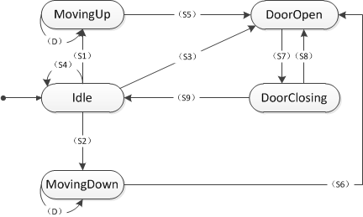
三层电梯状态机图

Slide 33
三层电梯状态机
Events：
E1: 门内开门按钮(OpenDoorLight)
E2: 门内关门按钮(CloseDoorLight)
E3: 门内楼层按钮(PanelFloorLight)
E4: 门外up呼叫按钮(Call Light)
E5: 门外down呼叫按钮(Call Light)
Idle状态，电梯停止在某楼层，门是关闭的，处于静止状态，等待相关事件的发生，从而转换到下一个状态。
(S1) 检查E3、E4、E5事件。
静态检测，bool up; 目标楼层=IdleWhatFloorToGoTo(&up);
关闭本层门外up按钮，SetCallLight(); 即消费门外up按钮，防止下一周期重复处理此按钮行为。
(S2) 同(S1)，消费门外down按钮。
1层以上，一定时间无动作，自动下降到1楼。AutoTo1Floor();[其它状态，取消此功能，CancelTo1Floor()]

Slide 34
三层电梯状态机
Events：
E1: 门内开门按钮(OpenDoorLight)
E2: 门内关门按钮(CloseDoorLight)
E3: 门内楼层按钮(PanelFloorLight)
E4: 门外up呼叫按钮(Call Light)
E5: 门外down呼叫按钮(Call Light)
Idle状态，电梯停止在某楼层，门是关闭的，处于静止状态，等待相关事件的发生，从而转换到下一个状态。
(S3) 检查E1事件, 开门, 消费开门按钮;
上升 (up && E4事件), 开门，消费门外up按钮
下降 (!up && E5事件), 开门，消费门外down按钮
(S4) 检查E2事件,此时门应该是关闭的,因此仅读取关门灯，并关闭关门灯，即消费按键行为，防止下一周期重复处理该按钮的行为。
if(GetCloseDoorLight()) { SetCloseDoorLight(false); return; }

Slide 35
三层电梯状态机
Events：
E1: 门内开门按钮(OpenDoorLight)
E2: 门内关门按钮(CloseDoorLight)
E3: 门内楼层按钮(PanelFloorLight)
E4: 门外up呼叫按钮(Call Light)
E5: 门外down呼叫按钮(Call Light)
Moving状态：MovingUp/MovingDown → DoorOpen
(S5) 检查E3、E4、E5事件。动态检测，目标楼层floor=GoingUpToFloor();
if(fabs(GetFloor() - floor) < Lib_FloorTolerance) 到达目标楼层，停止，开门
消费门外up按钮; 到了最高层Lib_FloorNum, 消费门外down按钮。消费门内楼层按钮。
(D) 检查E1、E2事件，无动作，消费开/关门按钮。
(S6) 检查E3、E4、E5事件。动态检测，目标楼层=GoingDownToFloor();其它与(S5)类似。

Slide 36
三层电梯状态机
Events：
E1: 门内开门按钮(OpenDoorLight)
E2: 门内关门按钮(CloseDoorLight)
E3: 门内楼层按钮(PanelFloorLight)
E4: 门外up呼叫按钮(Call Light)
E5: 门外down呼叫按钮(Call Light)
DoorOpen状态: 电梯门打开 → DoorClosing
(S7) 检查E2事件，转而关门，GetCloseDoorLight(),SetDoor(); 消费关门按钮。
开门结束后，自动进入关门状态。IsDoorOpen();SetDoor();
检查E1事件, 无动作，消费开门按钮。
DoorClosing状态: 正在关门 → DoorOpen
(S8) 检查E1事件，转而开门。GetOpenDoorLight();SetDoor(); 消费关门按钮。
检查E2事件，无动作，消费关门按钮。
DoorClosing状态: 正在关门 → Idle
(S9) 关门结束后，进入Idle状态。IsDoorClosed();

Slide 37
三层电梯状态机相关函数(1)
详见Elevator.h
// 系统是否运行
bool IsElevatorRunning();
// 电梯门外Up/Down呼叫按钮灯(Call Light)
bool GetPanelFloorLight(int floor);
void SetCallLight(int floor, bool up, bool s);
// 电梯门内楼层按钮灯(Panel Floor Light)
bool GetPanelFloorLight(int floor); // IdleWhatFloorToGoTo()等函数中调用
void SetPanelFloorLight(int floor, bool s);
// 电梯门内开关门按钮灯
bool GetOpenDoorLight();
void SetOpenDoorLight(bool s);
bool GetCloseDoorLight();
void SetCloseDoorLight(bool s);

Slide 38
三层电梯状态机相关函数(2)
详见Elevator.h
// 电梯箱体门
bool IsDoorOpen(int floor);
bool IsDoorClosed(int floor);
void SetDoor(int floor, bool open);
// 设置电机功率，power=1,全速上升；-1，全速下降；0，停止
void SetMotorPower(double power);
// 一定时间无动作，自动到1楼
extern void AutoTo1Floor();
// 取消自动到1楼
extern void CancelTo1Floor();
// 常数，楼层数
#define Lib_FloorNum 3
// 常数，容差(见下页)
#define Lib_FloorTolerance 0.01

Slide 39
三层电梯状态机相关函数(3)
详见Elevator.h
// 获取电梯箱体当前所在楼层
double GetFloor(); // 浮点数，如1.5，表示电梯箱体处在1层到2层的中间
int GetNearestFloor(); // GetFloor()函数的四舍五入值
if(fabs(GetFloor() - GetNearestFloor()) < Lib_FloorTolerance)
{ 到达GetNearestFloor()层 }
// 静态监测,电梯处于空闲状态, 确定下一步的运动方向和所到楼层(目标楼层)
int IdleWhatFloorToGoTo(bool *up);
int floor; bool up;
floor = IdleWhatFloorToGoTo(&up);
// 动态监测, 电梯正在上升时，检测将要到达停止的最近楼层(目标楼层)
int GoingUpToFloor();
// 动态监测, 电梯正在下降时，检测将要到达停止的最近楼层(目标楼层)
int GoingDownToFloor();

Slide 40
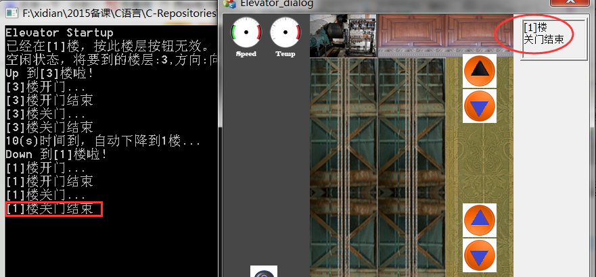
三层电梯状态机相关函数(4)
详见Elevator.h
// 显示信息，调试信息
CString status; int floor =1;
status.Format(_T("[%d]楼\n关门结束"),floor);
ViewStatus(status); // 有可能被内部函数的显示覆盖
printf("[%d]楼关门结束\n",floor);

Slide 41
电梯功能测试参考（1）
电梯停于1F或2F时，按3F向下呼叫按钮；电梯上升到3F停止，开门/关门。
电梯停于2F或3F时，按1F向上呼叫按钮；电梯下降到1F停止，开门/关门。
电梯停于1F时，按2F向上呼叫按钮；电梯上升到2F停止，开门/关门。
电梯停于3F时，按2F向下呼叫按钮；电梯下降到2F停止，开门/关门。
电梯停于1F，2F和3F均有按钮呼叫；电梯先上升到2F，开门/关门，然后上升到3F停止，开门/关门。
电梯停于3F，2F和1F均有按钮呼叫；电梯先下降到2F，开门/关门，然后下降到1F停止，开门/关门。
电梯上升途中或下降途中，任何反方向按钮呼叫均无效。

Slide 42
电梯功能测试参考（2）
电梯停于1F，按3F向下呼叫按钮，然后立即按2F向下呼叫按钮；电梯上升到3F停止，开门/关门，然后下降到2F停止，开门/关门。
电梯停于2F，按门内楼层按钮3，然后门内楼层按钮1；电梯上手到3F停止，开门/关门，然后下降到1F，开门/关门。
电梯停于1F，按门内楼层按钮3，当电梯上升在1F到2F中间以下，按2F向上呼叫按钮；电梯先上升到2F，开门/关门；然后再到3F，开门/关门。
电梯停于1F，按门内楼层按钮3，当电梯上升在1F到2F中间以上，按2F向上呼叫按钮；电梯先上升到3F，开门/关门；然后再到2F，开门/关门。

Slide 43
电梯功能测试参考（3）
电梯停于1F，按2F向下呼叫按钮和向上呼叫按钮以及3F的向下呼叫按钮；电梯上升到2F停止，开门/关门，2F的向上呼叫按钮灯关闭，然后上升到3F停止，开门/关门，3F的向下呼叫按钮关闭，然后下降到2F，开门/关门，2F的向下呼叫按钮关闭。
电梯在2F以上，10s无动作，自动降到1楼。
所有停止，开门/关门后，对应楼层的同方向门外呼叫按钮灯（最高楼向下呼叫按钮，最底层向上呼叫按钮）和门内楼层按钮灯关闭。
运动状态，开关门按钮失效。正在开门，开门按钮失效；正在关门，关门按钮失效。

Slide 44
电梯功能测试参考（3）
空闲状态，门是关闭的，因此按关门按钮失效。
开关门结束，延时2秒用于乘客上下电梯【延时功能在库函数中实现，不用在状态函数中实现】，然后进入关门状态。
开门结束前，按关门按钮，转而进入关门状态；关门结束前，按开门按钮，转而进入开门状态。

Slide 45
“消费按键行为”的概念
例如，下面代码段，当检测到开门按钮灯亮时，执行SetDoor()进行开门，但是别忘了关闭(“关灯”)开门按钮。状态机中的代码在主控循环中执行，因此当按键行为按照编程者意图被执行一次后，必须关闭此按键，否则在下一循环重复执行。这种做法称为“消费按键”或“消费按键行为”。
【主控循环：每隔一定时间(如，100ms)被调用一次，采集系统的运行状态。】
// 监测电梯内开关门按钮
If (GetOpenDoorLight()) {
SetOpenDoorLight(false); // turn off, 关灯，消费按键行为
SetDoor(CurrentFloor,true); // 开门
….
}

Slide 46
“消费按键行为”的概念
消费按键举例:
用户按“开关门”按钮，开关门后，必须消费按键。
运动状态按“开关门”按钮。
到达某一楼层，关闭门内对应楼层数字按钮。
到达某一楼层，关闭与电梯运动方向同方向的门外up/down呼叫按钮（最高层和最低层特殊处理）。
…

Slide 47
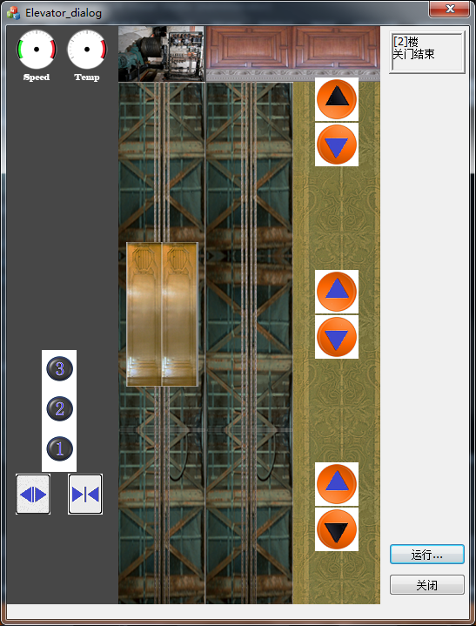
IdleWhatFloorToGoTo()函数说明
/***
静态监测，电梯处于空闲状态, 确定下一步的运动方向和所到楼层(目标楼层)
参数：up 当返回值>0时，下一步电梯的运动方向，true表示向上，false表示向下
返回目标楼层，否则返回-1
**/
int IdleWhatFloorToGoTo(bool *up);
调用举例：
int floor; bool up;
floor = IdleWhatFloorToGoTo(&up);
根据电梯门内楼层按钮和门外各个呼叫按钮确定电梯的下一步的运动方向。

Slide 48
GoingUpToFloor()函数说明
/************************************************************************
动态监测, 电梯正在上升时，检测将要到达停止的最近楼层(目标楼层)
电梯正在上行,在当前楼层和上一层之间的一半高度以下，检查是否上一楼层是要到的楼层
如果过了一半，就不检查啦，返回原来存储的值。因为过了一半，就没有时间让直流电机停止啦。
这里的当前楼层指，刚刚上行经过的楼层，即(int)GetFloor()返回的楼层
------- 3Floor
--- GetFloor()，2.5
------- 2Floor, (int)GetFloor() 当前层
***********************************************************************/
int GoingUpToFloor();

Slide 49
GoingDownToFloor()函数说明
/************************************************************************
动态监测, 电梯正在下降时，检测将要到达停止的最近楼层(目标楼层)
AutoTimerDuration(10s)后无动作，自动下降到一楼，此时返回1.
电梯正在下行,在当前楼层和下一层之间的一半高度以上，检查是否下一楼层是要到的楼层
如果过了一半，就不检查啦，返回原来存储的值。因为过了一半，就没有时间让直流电机停止啦。
这里的当前楼层指，刚刚下行经过的楼层，即(int)GetFloor()返回的楼层 + 1
------- 3Floor 当前层
--- GetFloor()，2.5
------- 2Floor, (int)GetFloor()
***********************************************************************/
int GoingDownToFloor();

